Slide 1
Lab Seminar
Intelligent Information Processing Lab
2022.09.01
202240130 Yunsang Joo

Slide 2
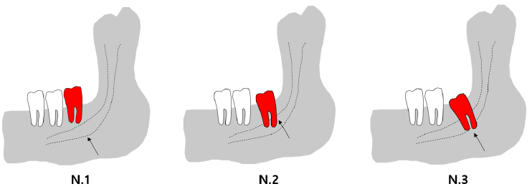
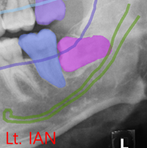
Introduction
신경 손상(IAN Injury): 제 3 대구치 발치 후에 발생하는 합병증으로 하악에서 여러 감각 이상을 유발함
잠재적인 합병증을 사전에 예측하는 것은 전문의와 환자에게 적합한 조치를 취할 수 있도록 함
신경 손상 가능도는 하악 제3대구치와 신경의 관계를 통해 예측할 수 있음
제3대구치와 신경이 접촉해 있을 때 신경 손상의 가능성이 높음
N.1(low): 제 3 대구치가 IAN에 도달하지 않을 때
N.2(medium): 제 3 대구치가 IAN의 한 라인을 가로지를 때
N.3(high): 제 3 대구치가 IAN의 두 라인을 가로지를 때
Miloro, M.; DaBell, J. Radiographic proximity of the mandibular third molar to the inferior alveolar canal. Oral Surg. Oral Med. Oral Pathol. Oral Radiol. Endodontol. 2005, 100, 545–549.
Kang, F.; Sah, M.; Fei, G. Determining the risk relationship associated with inferior alveolar nerve injury following removal of mandibular third molar teeth: A systematic review. J. Stomatol. Oral Maxillofac. Surg. 2020, 121, 63–69.

Slide 3
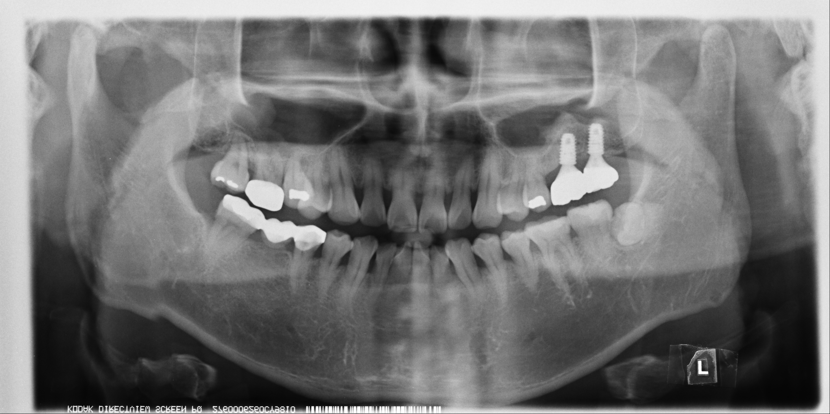
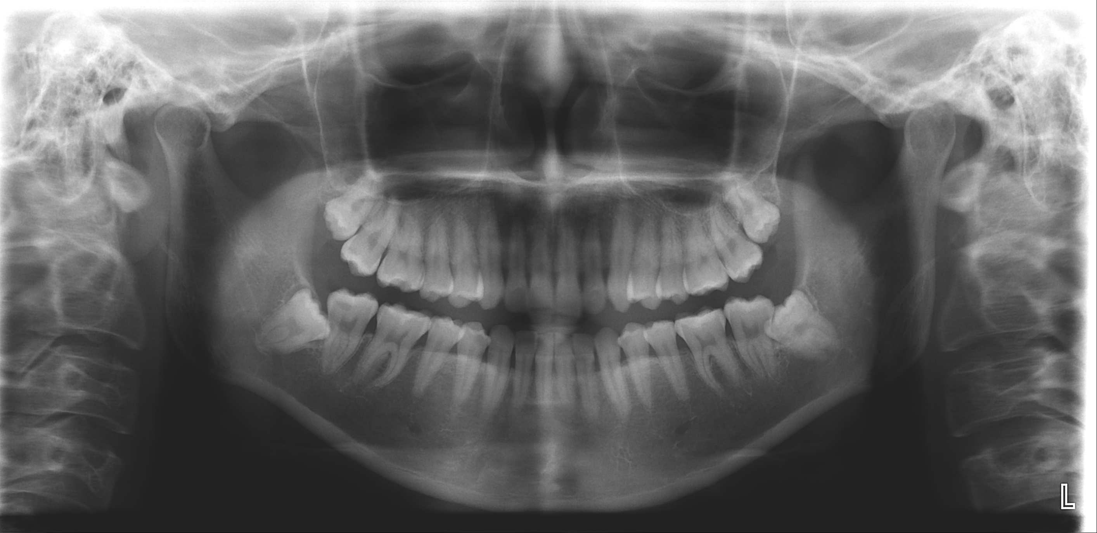
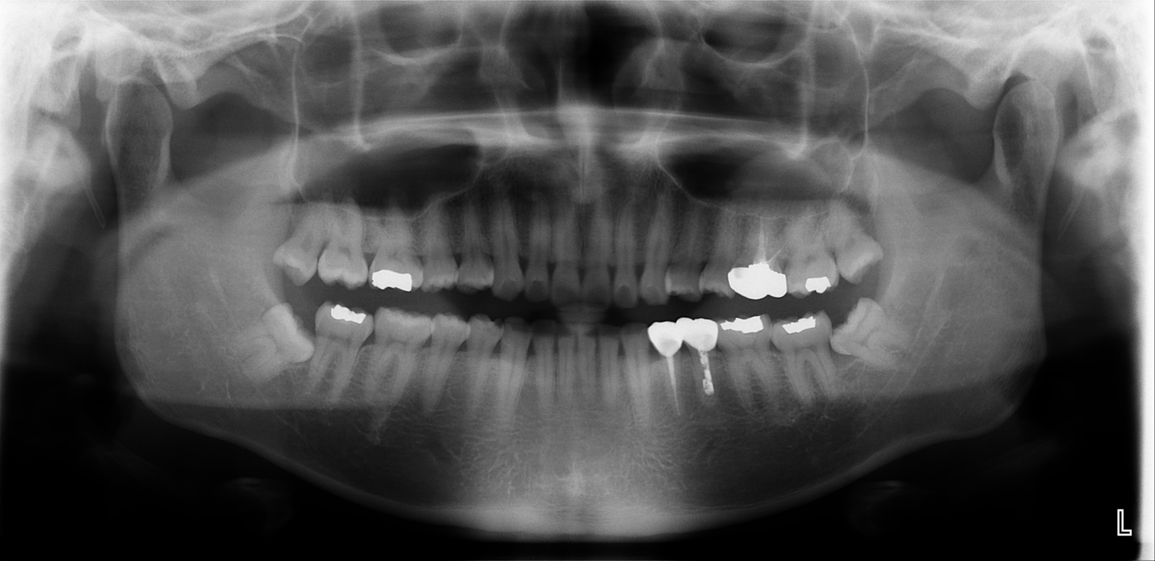
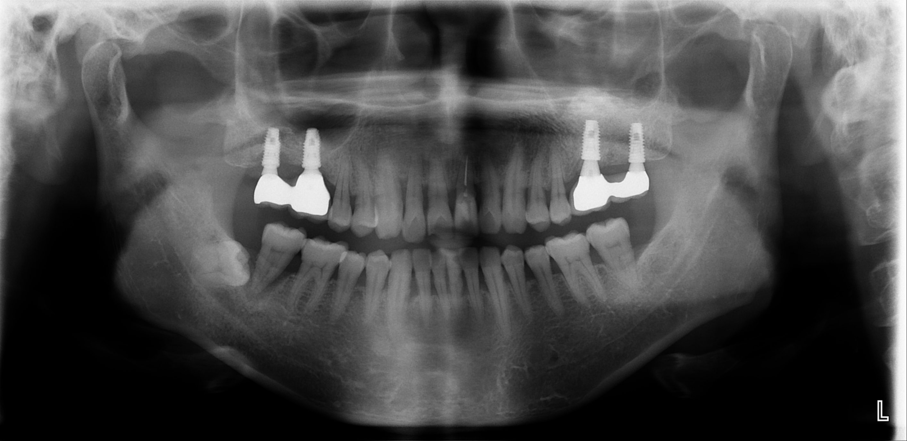
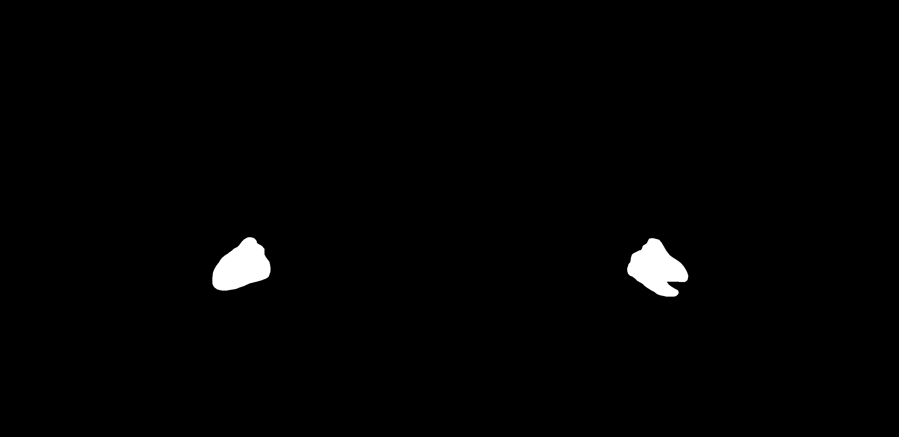
Experiment
Segmentation
제 3 대구치와 신경을 각각 분할하여 중복되는 영역(픽셀 수)와 신경에 의해 나눠진 사랑니 객체 수에 따라 N.1, N.2, N.3를 분류
Image 1
Image 2
Image 3
Image 4
panorama
신경
제 3 대구치

Slide 4
Experiment
Classification
OpenCV와 BFS 활용하여 다음과 같이 분류함
1. 노이즈 제거 (Gaussian Blur)
2. 이미지 임계처리 (threshold(0, 255))
3. 픽셀 위치 중복 (bitwise_and)
4. 나눠진 사랑니 수 (BFS)
N.1 : 교집합 연산 적용 후 존재하는 픽셀의 수가 0이며, 차집합 연산 후 신경에 의해
나눠진 사랑니의 객체 수가 1인 경우
N.2 : 교집합 연산 적용 후 존재하는 픽셀의 수가 0보다 크며, 차집합 연산 후 신경에 의해 나눠진 사랑니의 객체 수가 1인 경우
N.3 : 교집합 연산 적용 후 존재하는 픽셀의 수가 0보다 크며, 차집합 연산 후 신경에 의해 나눠진 사랑니의 객체 수가 2 이상인 경우

Slide 5
Results
Model: Unet
이미지 별 overlap 부분 확인
Model | DSC
Unet(molar) | 0.9187
Unet(nerve) | 0.7651

Slide 6
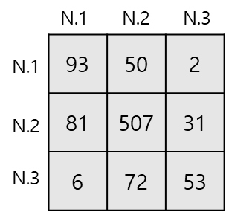
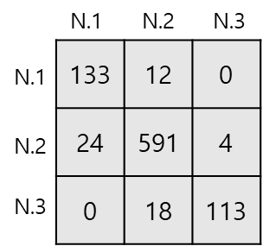
Results
Classification
Total images : 542장
Total molars : 895개
 | 생성된 마스크 |  | 실제 마스크
Accuracy | 72.96% |  | 93.51%
Confusion Matrix
FP | Label | Prediction | Label | Prediction
 | N.1 | N.2 : 81개, N.3 : 6개 | N.1 | N.2 : 24개, N.3 : 0개
 | N.2 | N.1 : 50개, N.3 : 72개 | N.2 | N.1 : 12개, N.3 : 18개
 | N.3 | N.1 : 2개, N.2 : 31개 | N.3 | N.1 : 0개, N.2 : 4개
FN | Label | Prediction | Label | Prediction
 | N.1 | N.2 : 50개, N.3 : 2개 | N.1 | N.2 : 12개, N.3 : 0개
 | N.2 | N.1 : 81개, N.3 : 31개 | N.2 | N.1 : 24개, N.3 : 4개
 | N.3 | N.1 : 6개, N.2 : 72개 | N.3 | N.1 : 0개, N.2 : 18개

Slide 7
Conclusion
학습된 모델에 의해 생성된 마스킹 이미지로 분류를 수행했을 때 72.96%, 실제 어노테이션 값으로 생성된 마스킹 이미지로 분류를 수행했을 때 93.51%으로 측정됨
하악 하치조 신경을 분할하는 모델의 성능이 낮아 분류를 수행하기에 어려움이 있다고 판단했으며 분할 성능을 높이기 위해 모델을 변경하거나 마스킹 이미지를 수정할 계획임
최종적으로는 기존 분류모델로 수행한 결과와 비교해볼 예정임 (기존 R50+ViT-L/32 acc 83.5%)

Slide 8
Discussion
분류 기준을 만족한다면 실제 어노테이션 기반의 마스킹 이미지에서 100%를 만족해야 함
실제 어노테이션된 이미지들을 사용하여 분류했을 때 93.51%의 분류 정확도가 측정되었고
False Positive인 이미지를 확인했을 때 특정 이미지에서 분류 기준을 만족하지 않음
테스트 세트 내부의 False Positive 이미지를 직접 확인함
하악 사랑니가 신경과 닿았을 때(overlap pixcel이 0보다 큼) N.1으로 분류된 이미지 12장
하악 사랑니가 신경과 닿지 않았을 때(overlap pixcel이 0) N.2으로 분류된 이미지 24장
하악 사랑니가 신경을 두가닥을 통과했을 때(overlap pixcel이 0보다 큼) N.2으로 분류된 이미지 4장
하악 사랑니가 신경을 한가닥만 통과했을 때(overlap pixcel이 0보다 큼) N.3으로 분류된 이미지 18장

Slide 9
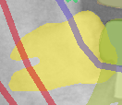
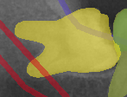
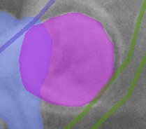
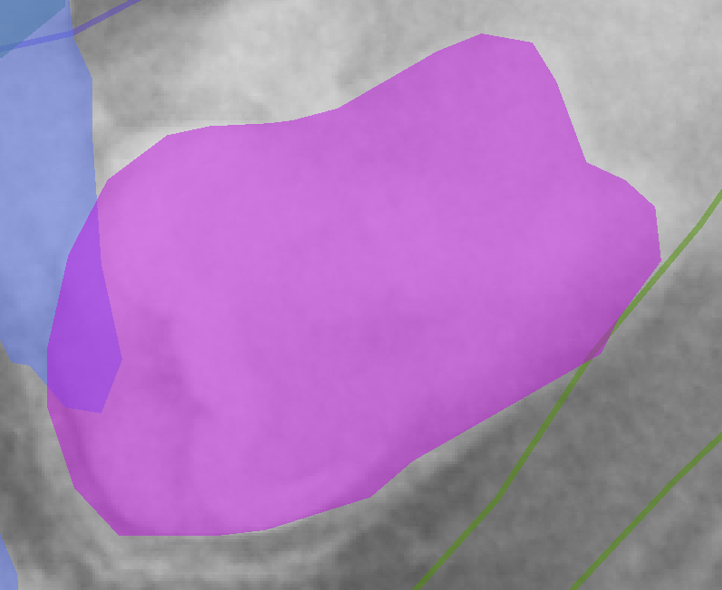
Discussion
하악 사랑니가 신경과 닿았을 때(overlap pixel이 0보다 큼) N.1으로 분류된 이미지 12장
Label | Predict | N_div_molar | Overlap_pixcel | File_name
R:N.1 | R:N.2 | 1 | 15365 | 3390100000.jpg_mask.png
Label | Predict | N_div_molar | Overlap_pixcel | File_name
R:N.1 | R:N.2 | 1 | 10336 | 3776360000.jpg_mask.png
Label | Predict | N_div_molar | Overlap_pixcel | File_name
L:N.1 | L:N.2 | 1 | 6547 | 3636150000.jpg_mask.png
Label | Predict | N_div_molar | Overlap_pixcel | File_name
L:N.1 | L:N.2 | 1 | 3035 | 3909030000.jpg_mask.png

Slide 10
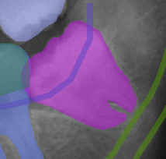
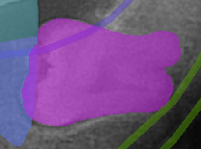
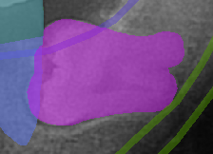
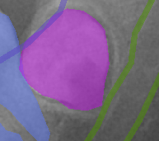
Discussion
하악 사랑니가 신경과 닿지 않았을 때(overlap pixel이 0) N.2으로 분류된 이미지 24장
Label | Predict | N_div_molar | Overlap_pixcel | File_name
L:N.2 | L:N.1 | 1 | 0 | 1141030000.jpg_mask.png
Label | Predict | N_div_molar | Overlap_pixcel | File_name
L:N.2 | L:N.1 | 1 | 0 | 1466400000.jpg_mask.png
Label | Predict | N_div_molar | Overlap_pixcel | File_name
L:N.2 | L:N.1 | 1 | 0 | 1381960000.jpg_mask.png
Label | Predict | N_div_molar | Overlap_pixcel | File_name
L:N.2 | L:N.1 | 1 | 0 | 3629700000.jpg_mask.png

Slide 11
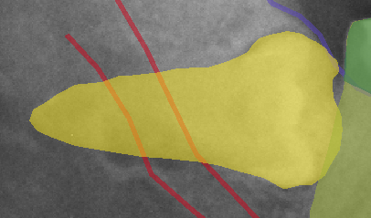
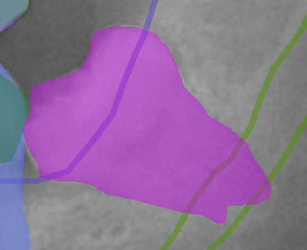
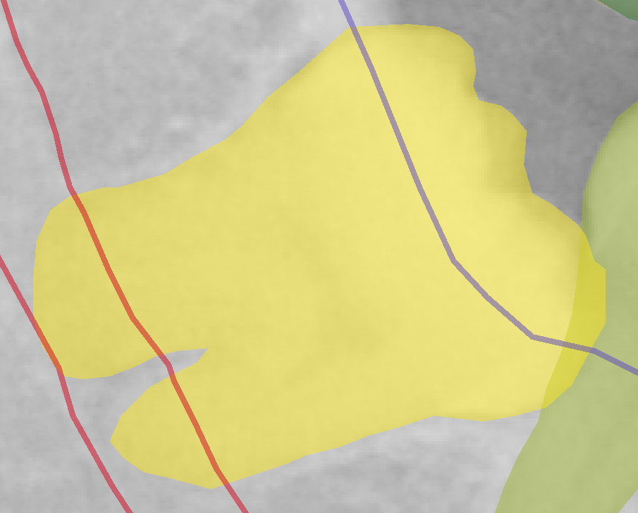
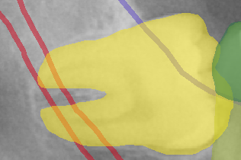
Discussion
하악 사랑니가 신경을 두 가닥을 통과했을 때(overlap pixel이 0보다 큼) N.2으로 분류된 이미지 4장
Label | Predict | N_div_molar | Overlap_pixcel | File_name
R:N.2 | R:N.3 | 2 | 17765 | 3851390000.jpg_mask.png
Label | Predict | N_div_molar | Overlap_pixcel | File_name
L:N.2 | L:N.3 | 2 | 15179 | 3913640000.jpg_mask.png
Label | Predict | N_div_molar | Overlap_pixcel | File_name
R:N.2 | R:N.3 | 3 | 14845 | 4058600000.jpg_mask.png
Label | Predict | N_div_molar | Overlap_pixcel | File_name
R:N.2 | R:N.3 | 3 | 18982 | 4124310000.jpg_mask.png

Slide 12
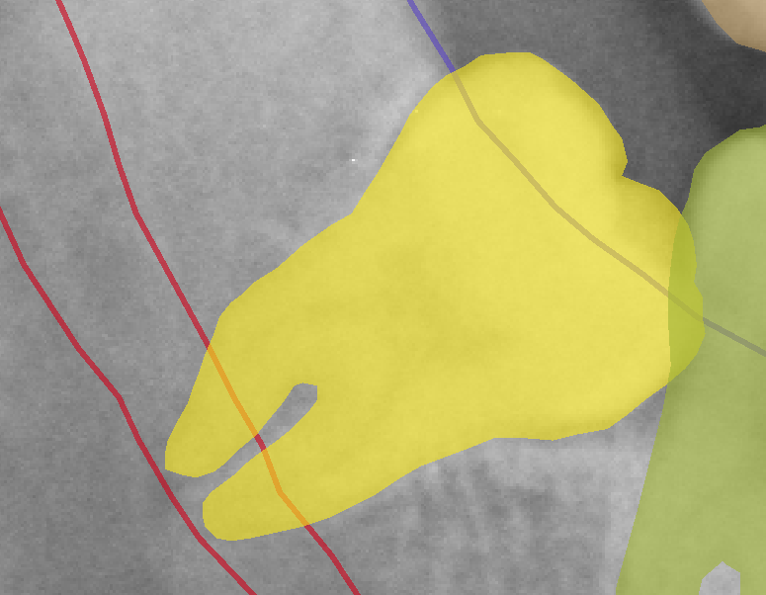
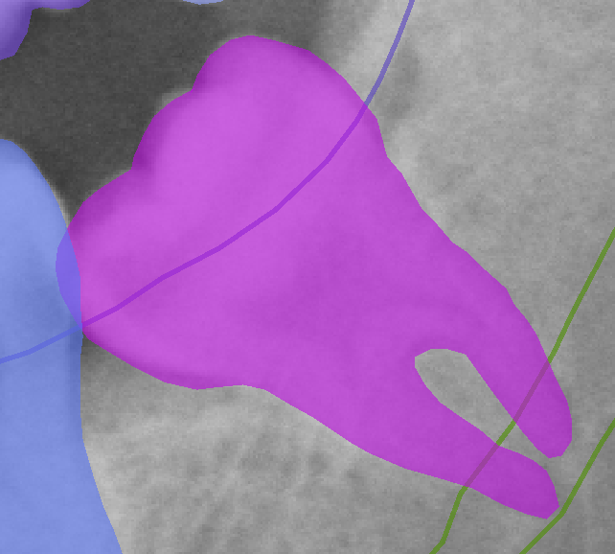
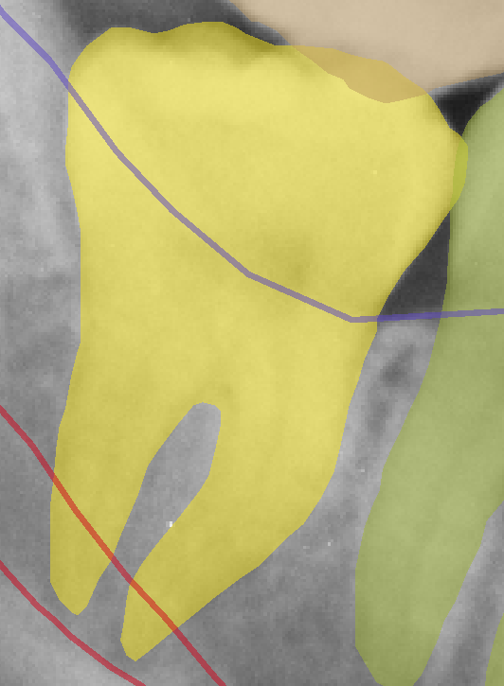
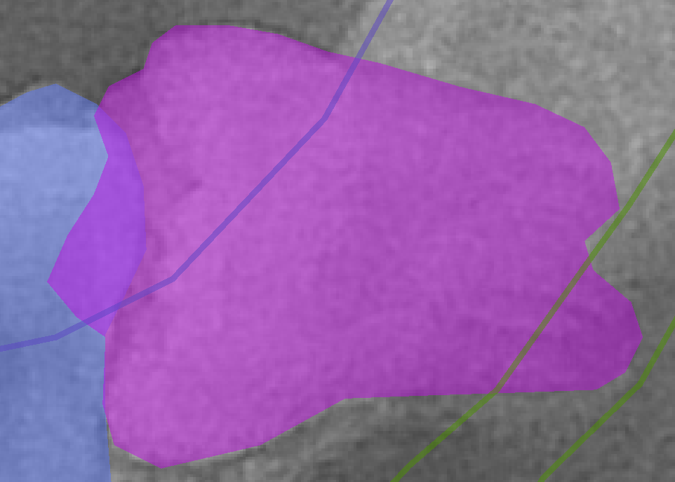
Discussion
하악 사랑니가 신경을 한 가닥만 통과했을 때(overlap pixel이 0보다 큼) N.3으로 분류된 이미지 18장
Label | Predict | N_div_molar | Overlap_pixcel | File_name
R:N.3 | R:N.2 | 1 | 11189 | 1854880000.jpg_mask.png
Label | Predict | N_div_molar | Overlap_pixcel | File_name
L:N.3 | L:N.2 | 1 | 9669 | 1854880000.jpg_mask.png
Label | Predict | N_div_molar | Overlap_pixcel | File_name
R:N.3 | R:N.2 | 1 | 9736 | 2197400000.jpg_mask.png
Label | Predict | N_div_molar | Overlap_pixcel | File_name
L:N.3 | L:N.2 | 1 | 11995 | 3618260000.jpg_mask.png

Slide 13
Discussion
여기서 신경 손상 가능도 라벨링 기준이 위의 기준 이외에도 있는지
분할 모델을 통해 예측 이미지 생성 후, 위의 기준에 의해 분류하기에 실제 라벨링 데이터에서 올바르게 작동해야 예측 라벨링 데이터에서 기대 성능을 가질 수 있음
만약 위의 기준으로만 분류가 된 것이라면 데이터를 수정하고 진행

Slide 14
E-mail : jus1915@gachon.ac.kr

